Slide 1
小学体育课堂如何管理
薛家实验小学 吴志鹏

Slide 2
前言
小学体育教师在体育课中会面临各种各样的纪律问题，这些问题将直接影响教学效果，教师在体育教学中要多动脑、多学习，对体育课堂进行有效管理，以最少的混乱和停顿，给学生最多的学习、锻炼机会。

Slide 3
1、
管住自己
目
录
2、
明确任务
3、
集体口令
CONTENTS
4、
读秒数数
5、
互相尊重
6、
相互评价
7、
榜样示范

Slide 4
1、管住自己——体育课的第一句话
体育课大多是在室外进行教学，课上容易出现纪律问题，需要教师花时间和精力维持课堂纪律，处理学生的各种不规范的语言与行为，这自然就会影响体育课的效率，有时还会出现安全问题。有道是：“良好的开端是成功的一半。”我在新学期的第一节课的开始，就会向学生提出要求：“管住自己”。“管住自己”有两层含义，一是管住自己的嘴巴，不利于教学的话不说;二是管住自己的行为，不利于教学的行为不做。与之相呼应的是，在以后的课堂中，在每项活动前，我都会强调这一要求。

Slide 5
2、明确任务――体育课的第一层次
体育课堂教学要根据体育新课程目标，制定科学合理的教学目标，目标不明确，重点不突出，是导致低效体育课堂的直接原因。所以体育课在开始部分，我要让学生明确任务，讲清本节课的学习目标和任务。明确任务会引起学生的高度注意，学生对任务的理解越深刻，就越能自觉地遵守纪律，即使遭受一定的挫折、失败也不轻易放弃。

Slide 6
3、
集体口令——体育课的特殊语言
“口令”是体育教学所特有的专业性语言，它对组织教学、课外活动、业余体育训练等都起着重要作用。“口令”通常有教师口令和体育委员口令，我在体育课集体训练时，要求全体学生都会口令。口令中，预令比较长，口令时要拖长一些，而动令大多是一个字组成，口令时要短而洪亮。预令是让学生注意力集中，动令是开始动作的信号。要求学生集体边做边口令，这样学生就不会再聊天，个别注意力不集中的学生的“走神”情况会被集体的口令声音带回同步，教学效果很好。

Slide 7
4、读秒数数——体育课的高效提醒
实践证明，在某一集体动作即将开始时，利用读秒数1、2、3，或3、2、1非常有效。开始我数，后来学生主动跟着边数边动，学生能在最快的时间内完成口令，效果很好。如在让学生练习的最后时刻，采取倒计时的办法读秒――让学生从五数到一，在同学的笑声、掌声和呼喊声中，他们会很快地归队。再如，在集合整队的时候，让学生快速集合，也会用到读秒。

Slide 8
5、互相尊重——体育课的良好氛围
体育课堂是师生进行教与学的双边活动的重要场所，教师在课上要多体贴学生，多与学生进行情感的交流，感化学生，尽量采用正面说服教育。即使是教师处理违纪行为时，也尽量不要中断教学的正常进行，可采用沉默、皱眉、走近、提醒、暗示、制止、批评的方法，奖励积极性的行为是维持纪律的最有效方法之一。

Slide 9
6、相互评价——体育课的考核方式
教师应有针对性地运用体育课堂教学的观察与评价，让学生进行相互评价，使学生们能够互相观摩、互相学习、互相帮助，在课堂上形成练习时刻苦认真，不做练习时认真观摩、积极思考的良好氛围。教学过程中引导学生参与评价不仅能有效地调动学生积极性，也能促进学生们通过换位思考的方式，在评价、被评价和观察比较的角色互换中主动地参与学习过程。

Slide 10
7、榜样示范——体育课的“明星”效应
充分发挥班干部与体育骨干的模范作用。一般来讲，班干部们都是在班级中有一定影响力的学生，体育骨干的“明星”示范效应也较为显著。教师要明确他们的职责，使他们起到干部应有的带头作用。教师在每堂课提出课堂教学要求时，首先强调班干部和体育骨干要积极遵守与配合，带动学生。教师抓好了班干部和体育骨干，就抓住了一个班集体的“领头羊”。

Slide 11
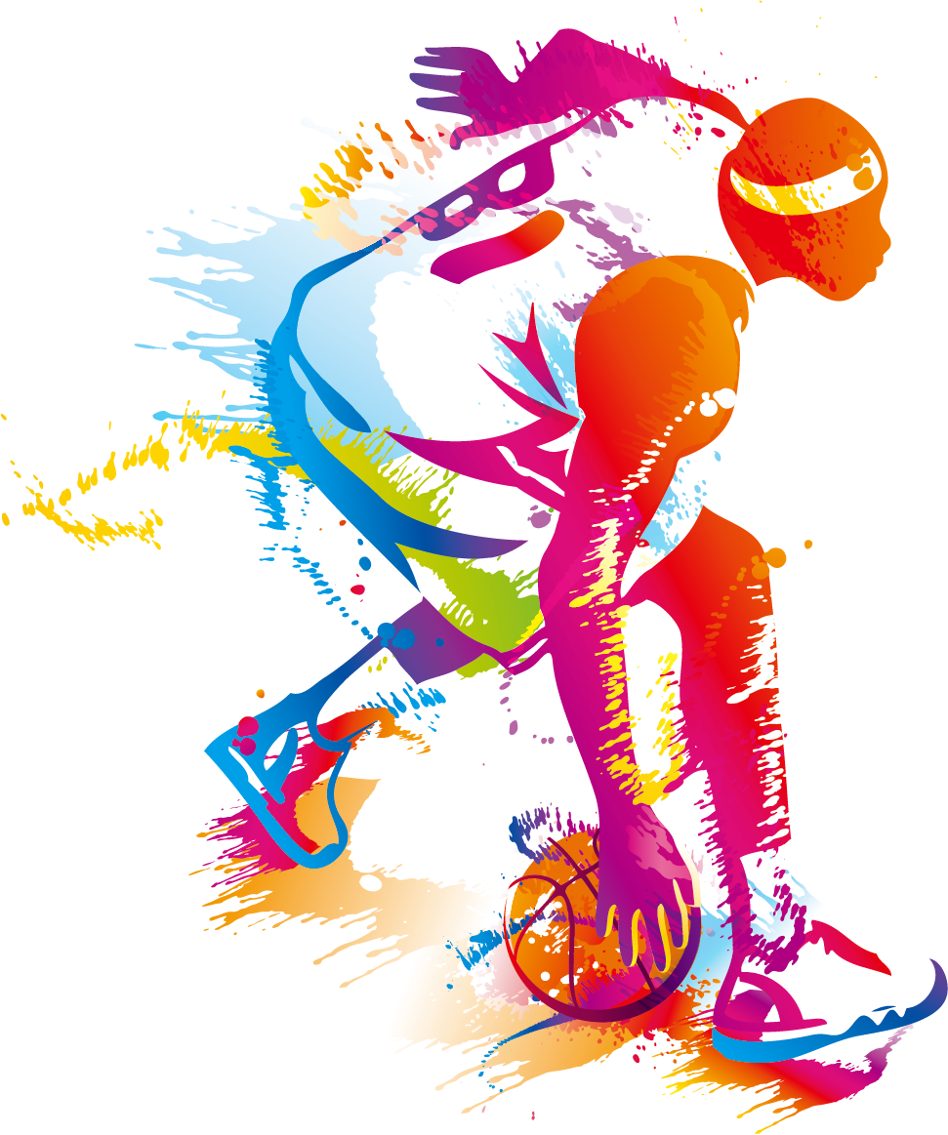
结束语
有效管理的体育课堂是布局合理，井井有条，利于开展互动和完成组织活动，以最少的混乱和停顿，给学生最多的学习机会。好的课堂管理来自于教师自身的魅力及业务水平，因此，体育教师要在原有的知识基础上不断地学习，丰富和发展自己，热爱本职工作并形成自己独特的教学风格。

Slide 12
谢谢大家的聆听！

